Slide 1
CHÀO MỪNG CÁC EM ĐẾN VỚI
GIÁO DỤC ĐỊA PHƯƠNG 7

Slide 2
KHỞI ĐỘNG
NHIỆM VỤ: THEO DÕI ĐOẠN PHIM VÀ TRẢ LỜI CÁC CÂU HỎI SAU
Video dưới đây nói về nhân vật nào?
Em có suy nghĩ gì về nhân vật này?

Slide 4
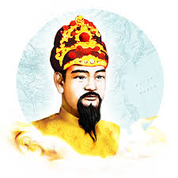
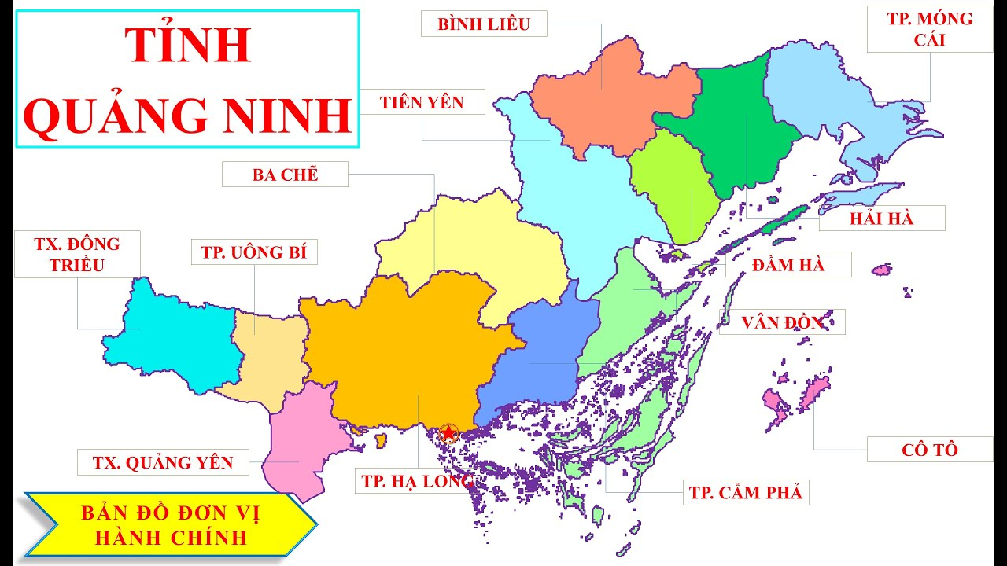
BÀI 6.
PHẬT HOÀNG TRẦN NHÂN TÔNG VỚI QUẢNG NINH

Slide 5
BÀI 6.
PHẬT HOÀNG TRẦN NHÂN TÔNG VỚI QUẢNG NINH
1. Quá trình tu hành của Phật hoàng Trần Nhân Tông sơ tổ thiền phái Trúc Lâm Việt Nam (1258 – 1308)
2. Chùa am Ngoạ Vân – nơi tưởng nhớ Phật hoàng Trần Nhân Tông

Slide 6
BÀI 6: PHẬT HOÀNG TRẦN NHÂN TÔNG VỚI QUẢNG NINH
1. Quá trình tu hành của Phật hoàng Trần Nhân Tông sơ tổ thiền phái Trúc Lâm Việt Nam (1258 – 1308)
Các mốc thời gian | Các hoạt động hoặc sự kiện nổi bật trong cuộc đời Phật hoàng Trần Nhân Tông
Ngày 11/11/1258 (âm lịch)
Năm 16 tuổi
Năm 1278
Năm 1293 (35 tuổi)
Năm 1299
Năm 1301
Năm 1307
Ngày 1/1/1308 (âm lịch)
Dựa vào nội dung trong SGK kết hợp tìm hiểu bài, các em hãy hoàn thiện bảng sau:

Slide 7
BÀI 6: PHẬT HOÀNG TRẦN NHÂN TÔNG VỚI QUẢNG NINH
1. Quá trình tu hành của Phật hoàng Trần Nhân Tông sơ tổ thiền phái Trúc Lâm Việt Nam (1258 – 1308)
Các mốc thời gian | Các hoạt động hoặc sự kiện nổi bật trong cuộc đời Phật hoàng Trần Nhân Tông | Đúng | Sai
Ngày 11/11/1258 âm lịch | Được sinh ra
Năm 16 tuổi | Được lập làm Hoàng Thái tử
Năm 1278 | Được Vua Trần Thánh Tông truyền ngôi, lên làm vua
Năm 1293 (35 tuổi) | Nhường ngôi cho con, lên làm Thượng hoàng. Xuất gia cầu đạo, khởi đầu sự nghiệp tu hành. Trong quá trình tu hành: – Pháp danh: Hương Vân Đại Đầu Đà. – Đạo hiệu: Trúc Lâm Đại Sĩ. – Người đương thời gọi ngài là Điều Ngự Giác Hoàng.
Năm 1299 | Dựng chùa, giảng pháp, độ tăng trên núi Yên Tử. Kế thừa di sản 3 dòng thiền, lập nên phái thiền Trúc Lâm Yên Tử, trở thành Đệ nhất Tổ thiền phái Trúc Lâm.
Năm 1301 | Lập am Trí Kiến (Lệ Thuỷ, Quảng Bình) tu hành, tạo lập mối quan hệ hợp tác với các nước lân bang
Năm 1307 | Trao y bát cho Pháp Loa (tổ thứ hai của thiền phái Trúc Lâm).
Ngày 1/1/1308 (âm lịch) | Nhập niết bàn tại am Ngoạ Vân, núi Yên Tử.

Slide 8
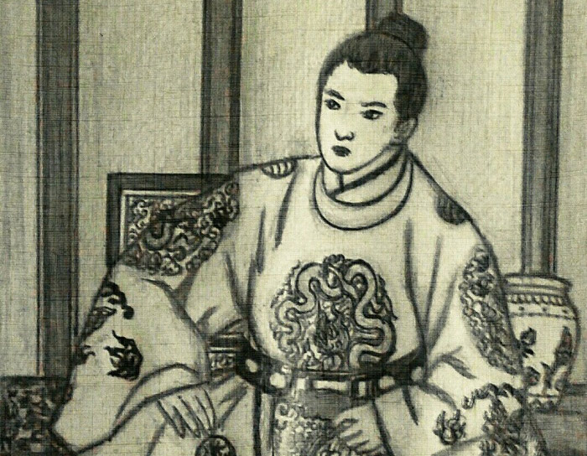
BÀI 6: PHẬT HOÀNG TRẦN NHÂN TÔNG VỚI QUẢNG NINH
1. Quá trình tu hành của Phật hoàng Trần Nhân Tông sơ tổ thiền phái Trúc Lâm Việt Nam (1258 – 1308)
Tóm tắt công lao của Ngài trong sự nghiệp lãnh đạo đất nước và tu hành?

Slide 9
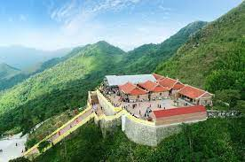
BÀI 6: PHẬT HOÀNG TRẦN NHÂN TÔNG VỚI QUẢNG NINH
2. Chùa am Ngoạ Vân – nơi tưởng nhớ Phật hoàng Trần Nhân Tông
Quan sát bức tranh và cho cô biết đây là đâu?

Slide 10
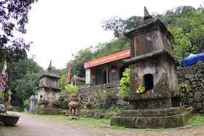
BÀI 6: PHẬT HOÀNG TRẦN NHÂN TÔNG VỚI QUẢNG NINH
2. Chùa am Ngoạ Vân – nơi tưởng nhớ Phật hoàng Trần Nhân Tông
Em hãy nêu vị trí, kiến trúc của am Ngoạ Vân. Vị trí, kiến trúc của Am Ngoạ Vân có gì đặc biệt?

Slide 11
LUYỆN TẬP
Hoạt động nhóm bàn
? Hãy thiết kế sơ đồ hoá quá trình tu hành của Phật hoàng Trần Nhân Tông

Slide 12
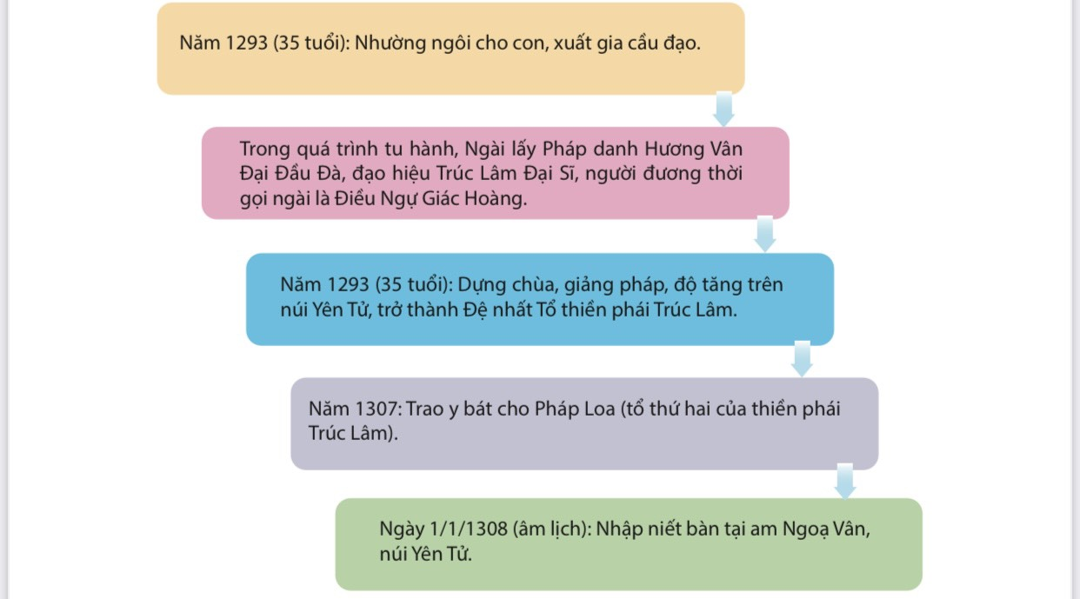
LUYỆN TẬP

Slide 13
VẬN DỤNG
Đóng vai một hướng dẫn viên du lịch hãy giới thiệu và thuyết trình về quá trình tu hành của Phật hoàng Trần Nhân Tông

Slide 14
CẢM ƠN CÁC EM!
CHÚC CÁC EM HỌC TỐT!

